Slide 1
Học viện Công nghệ Bưu chính Viễn thông
Khoa Công nghệ thông tin
NHẬP MÔN
CÔNG NGHỆ PHẦN MỀM
Chương VII: Thiết kế phần mềm
Nguyễn Thị Bích Nguyên
ntbichnguyen@gmail.com

Slide 2
NỘI DUNG
Chương 7: Thiết kế phần mềm
Tổng quan về thiết kế
  Kỹ thuật thiết kế
    Thiết kế trên xuống (Top-down)
    Thiết kế từ dưới lên (Bottom–up)
    Thiết kế hệ thống
    Thiết kế bản mẫu (prototype)
  Phân rã thiết kế
    Phân rã hướng chức năng
    Phân rã hướng dữ liệu
    Phân rã hướng đối tượng
  Thiết kế giao diện người dùng
  Cửa sổ hội thoại (dialog window):
  Thiết kế hướng chức năng
  Thiết kế hướng đối tượng
Kiến trúc phần mềm
Phương pháp thiết kế phần mềm

Slide 3
MỤC ĐÍCH CỦA THIẾT KẾ
Thu được sự hiểu biết sâu về các yêu cầu phi chức năng và các ràng buộc có liên quan tới ngôn ngữ lập trình, sử dụng lại thành phần, các hệ điều hành, các công nghệ phân tán, các công nghệ cơ sở dữ liệu, các công nghệ giao diện người dùng, các công nghệ quản lý các giao dịch.
Tạo ra một đầu vào thích hợp và xuất phát điểm cho các hoạt động cài đặt tiếp theo bằng cách nắm bắt các yêu cầu về mỗi hệ thống cụ thể, các giao diện, và các lớp.

Slide 4
MỤC ĐÍCH CỦA THIẾT KẾ
Có khả năng phân rã việc cài đặt thành các mẩu nhỏ dễ quản lý hơn được nhiều đội phát triển khác nhau xử lý và có thể tiến hành đồng thời.
Nắm bắt sớm các giao diện chủ yếu giữa các hệ thống con trong vòng đời của phần mềm.
Notes:
Điều này sẽ có ích trong các trường hợp khi mà không thể tiến hành sự phân rã giữa các kết quả thu được từ nắm bắt các yêu cầu hoặc phân tích.
Điều này sẽ có ích khi chúng ta suy luận về kiến trúc và khi chúng ta sử dụng các giao diện như những công cụ đồng bộ các đội phát triển khác nhau.

Slide 5
MỤC ĐÍCH CỦA THIẾT KẾ
Trực quan hóa và suy luận thiết kế bằng cách sử dụng một hệ thống các ký pháp chung.
Tạo ra một sự trừu tượng hóa liên tục của việc cài đặt của hệ thống, tức là cài đặt sự làm mịn dần thiết kế bằng cách đắp “thịt” vào khung xương nhưng không thay đổi cấu trúc của nó.

Slide 6
KỸ THUẬT THIẾT KẾ
Thiết kế là kỹ thuật cốt lõi của tiến trình công nghệ phần mềm.
Thiết kế sẽ cung cấp những mô hình để sử dụng trong tiến trình phần mềm.
Thiết kế phần mềm là bước đầu tiên trong ba hoạt động kỹ thuật trong xây dựng và phát triển phần mềm - thiết kế, phát sinh mã nguồn, và thử nghiệm.
Có hai phương pháp chính: Thiết kế Top-down và thiết kế bottom-up.

Slide 7
THIẾT KẾ TỪ TRÊN XUỐNG
(TOP-DOWN)
Thiết kế bắt đầu với việc phân tích những định nghĩa yêu cầu và không nên xem xét việc thực hiện chi tiết đầu tiên.
Một dự án được triển khai thành những dự án nhỏ, thủ tục này phải được lặp lại cho đến khi những nhiệm vụ con trở nên đơn giản sao cho một thuật toán được tính toán và giải quyết.

Slide 8
THIẾT KẾ TỪ DƯỚI LÊN
(BOTTOM-UP)
Ý tưởng: Hiểu được phần cứng và tầng trên của nó như một cơ chế trừu tượng.
Kỹ thuật: Thiết kế từ dưới lên, bắt đầu từ cụ thể phát triển thành trừu tượng sau khi thêm vào những thuộc tính cần thiết cho đến khi đạt được toàn bộ những chức năng mà người dùng yêu cầu.

Slide 9
THIẾT KẾ HỆ THỐNG
Trong hệ thống lớn, tiến trình thiết kế bao gồm thiết kế những chức năng phần mềm và phần cứng.

Slide 10
THIẾT KẾ BẢN MẪU
Là đưa ra các màn hình giao diện sơ bộ, hay các bản thiết kế phác thảo nháp cho người dùng tham khảo trước khi đi vào thiết kế chi tiết, hay chức năng cụ thể.
Đây cũng có thể coi là bước đệm cơ bản trước khi đi vào cài đặt chi tiết cho từng chương trình con hay môđun con v.v.

Slide 11
THIẾT KẾ BẢN MẪU
Các bản thiết kế này được soạn thảo dưới dạng sưu liệu hoặc một số phần mềm có khả năng thiết kế nhanh giao diện.
Ví dụ: Một số phần mềm chuyên dụng để soạn thảo nhanh như MS Visual Basic, Visual C++, MS Visual Studio … với trang web thì có thể dùng Front Page, MS Visual Interdev chỉ với những đoạn chương trình đơn giản được cài đặt.

Slide 12
PHÂN RÃ THIẾT KẾ
Tiến trình thiết kế không chỉ ảnh hưởng đến phương pháp thiết kế mà còn ảnh hướng đến tiêu chuẩn được sử dụng để phân rã hệ thống.
Phân loại:
  Phân rã hướng chức năng
  Phân rã hướng dữ liệu
  Phân rã hướng đối tượng

Slide 13
PHÂN RÃ HƯỚNG CHỨC NĂNG
Khía cạnh của hệ thống hướng chức năng tạo nên cốt lõi của thiết kế
Dựa trên những yêu cầu chức năng chứa trong những định nghĩa yêu cầu, phân rã hướng đến tác nhiệm của toàn bộ hệ thống được tổ chức.

Slide 14
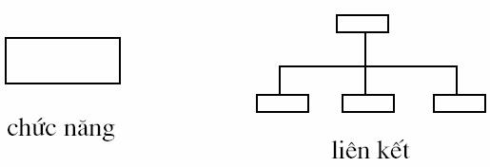
PHÂN RÃ HƯỚNG CHỨC NĂNG
Sơ đồ phân rã chức năng - Function Decomposition Diagram - FDD: Nêu lên các chức năng thông qua việc mô tả các tính chất của đầu vào và đầu ra:
  Xác định phạm vi của hệ thống
  Phân hoạch chức năng
  Tạo nền tảng cho thiết kế kiến trúc hệ thống

Slide 15
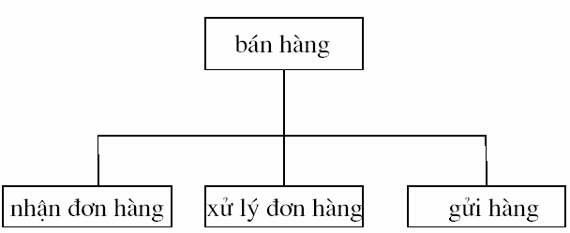
PHÂN RÃ HƯỚNG CHỨC NĂNG
Ví dụ sơ đồ phân rã chức năng:

Slide 16
PHÂN RÃ HƯỚNG DỮ LIỆU
Tiến trình thiết kế tập trung trên khía cạnh hệ thống hướng đến dữ liệu. Chiến lược thiết kế hướng đến chính dữ liệu đựơc thực hiện.
Phân rã những bộ phận hệ thống từ việc phân tích dữ liệu.

Slide 17
PHÂN RÃ HƯỚNG DỮ LIỆU
Sơ đồ luồng dữ liệu:
Sơ đồ luồng dữ liệu - Data Flow Diagram – DFD
Cho phép xem toàn bộ sơ đồ luồng dữ liệu bên trong hệ thống. Cách thức dữ liệu được xử lý bên trong hệ thống.
Notes:
Có nhiều mức chi tiết khác nhau. Có nhiều biến thể mở rộng khác nhau

Slide 18
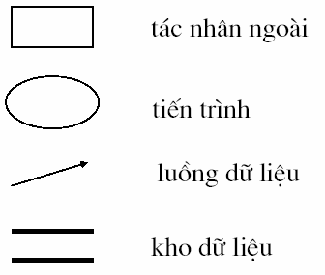
PHÂN RÃ HƯỚNG DỮ LIỆU
Sơ đồ luồng dữ liệu:
Các ký hiệu:
Notes:
Tác nhân ngoài: đối tượng bên ngoài hệ thống, nguồn phát sinh hay thu nhận dữ liệu
Tiến trình: Thao tác đối với thông tin hay khối dữ liệu
Luồng dữ liệu: luồng thông tin di chuyển trong hệ thống
Kho dữ liệu:nơi lưu trữ dữ liệu

Slide 19
PHÂN RÃ HƯỚNG DỮ LIỆU
Các nguyên tắc và bước xây dựng mô hình DFD:
Các bước xây dựng DFD:
  Phân rã chức năng hệ thống
  Liệt kê các tác nhân, các khoản mục dữ liệu
  Vẽ DFD cho các mức.

Slide 20
PHÂN RÃ HƯỚNG DỮ LIỆU
Các nguyên tắc và bước xây dựng mô hình DFD:
Nguyên tắc:
  Các tiến trình phải có luồng vào, luồng ra
  Không có luồng dữ liệu trực tiếp giữa các tác nhân với tác nhân và kho dữ liệu
  Luồng dữ liệu không quay lại nơi xuất phát
  Bắt đầu bằng DFD mức 0, liệt kê các tác nhân ngoài ở mức 0.

Slide 21
PHÂN RÃ HƯỚNG DỮ LIỆU
Các nguyên tắc và bước xây dựng mô hình DFD:
Các mức (cấp) sơ đồ:
  Mức 0: Toàn bộ phần mềm là khối xử lý
  Mức 1: Sơ đồ mức 0 có thể phân rã thành nhiều sơ đồ mức 1, các sơ đồ mức 1 này phải đảm bảo thể hiện đầy đủ ý nghĩa sơ đồ mức 0 (tác nhân, thiết bị, luồng dữ liệu, xử lý, bộ nhớ phụ)
  Mức 2: Mỗi sơ đồ mức 1 có thể phân rã thành nhiều sơ đồ mức 2 tương ứng như việc phân rã của sơ đồ mức 0.
  …

Slide 22
PHÂN RÃ HƯỚNG DỮ LIỆU
Các nguyên tắc và bước xây dựng mô hình DFD:
Trình bày sơ đồ: Trong mỗi cấp có 2 hình thức trình bày.
  Dạng tổng hợp: Chỉ có một khối xử lý chung, tất cả các luồng dữ liệu chỉ tập trung liên quan đến khối xử lý chung này.
  Dạng chi tiết: Bao gồm nhiều khối xử lý với luồng dữ liệu riêng biệt cho từng khối xử lý.

Slide 23
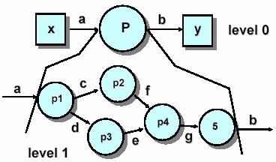
PHÂN RÃ HƯỚNG DỮ LIỆU
Các nguyên tắc và bước xây dựng mô hình DFD:
Ví dụ: Biểu diễn các mức của DFD

Slide 24
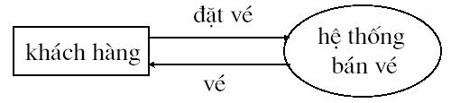
PHÂN RÃ HƯỚNG DỮ LIỆU
Các nguyên tắc và bước xây dựng mô hình DFD:
Ví dụ DFD hệ thống bán vé:
Mức 0:

Slide 25
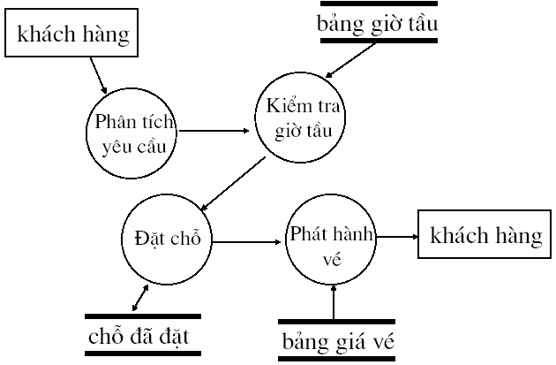
PHÂN RÃ HƯỚNG DỮ LIỆU
Các nguyên tắc và bước xây dựng mô hình DFD:
Ví dụ DFD hệ thống bán vé:
Mức 1:

Slide 26
HƯỚNG TIẾP CẬN LẬP SƠ ĐỒ LUỒNG DỮ LIỆU (DFD)
Có nhiều hướng tiếp cận để tạo lập các sơ đồ luồng dữ liệu. 3 cách tiếp cận chính là:
  Hướng tiếp cận từ trên xuống dưới (topdown)
  Hướng tiếp cận từ dưới lên trên (bottomup)
  Hướng tiếp cận phối hợp.

Slide 27
HƯỚNG TIẾP CẬN LẬP SƠ ĐỒ LUỒNG DỮ LIỆU (DFD)
Tiếp cận từ trên xuống:
Lập sơ đồ luồng dữ liệu cấp 0 (xem xét tất cả các luồng dữ liệu nhập xuất, tất cả các yêu cầu xử lý của phần mềm)
Phân rã sơ đồ luồng dữ liệu cấp 0 thành nhiều sơ đồ luồng dữ liệu cấp 1. Có 2 cách phân rã:
  Phân rã các xử lý của phần mềm thành nhiều xử lý con và quyết định các luồng dữ liệu tương ứng trên các xử lý con này.
  Phân rã các luồng dữ liệu nhập xuất thành nhiều luồng dữ liệu con và quyết định các xử lý tương ứng với các luồng dữ liệu con này.
Quá trình kết thúc khi đạt đến các sơ đồ không thể tiếp tục phân rã được (sơ đồ lá). Thông thường đây là sơ đồ tương ứng với công việc cụ thể của một nhà chuyên môn trong thế giới thực.
Notes:
Quá trình thực hiện:

Slide 28
HƯỚNG TIẾP CẬN LẬP SƠ ĐỒ LUỒNG DỮ LIỆU (DFD)
Tiếp cận từ trên xuống:
Tiếp cận này thích hợp với các phần mềm có số lượng người dùng, số lượng các yêu cầu ít (nếu ngược lại sơ đồ cấp 0 sẽ rất phức tạp và khó lập chính xác).
Tiếp cận này đặc biệt thích hợp với các loại phần mềm mà vì lý do nào đó các hệ thống yêu cầu chưa được xác định rõ ngay từ đầu (ví dụ các phần mềm hệ thống).
Thông thường cách tiếp cận này ít được sử dụng.
Notes:
Đánh giá:

Slide 29
HƯỚNG TIẾP CẬN LẬP SƠ ĐỒ LUỒNG DỮ LIỆU (DFD)
Tiếp cận từ dưới lên:
Lập sơ đồ luồng dữ liệu ở mức cao nhất. Các sơ đồ này sẽ không được tiến hành phân rã thành các sơ đồ có cấp lớn hơn.
Tích hợp các sơ đồ này để tạo lập các sơ đồ có cấp nhỏ hơn (thông thường các sơ đồ được chọn tích hợp theo một tiêu chí cụ thể: Cùng một người sử dụng, cùng một loại yêu cầu, v.v). Có 2 cách tích hợp:
  Tích hợp các xử lý của các sơ đồ cấp k vào sơ đồ cấp k-1 và giữ nguyên các luồng dữ liệu của các sơ đồ cấp k
  Tích hợp đồng thời các xử lý và các luồng dữ liệu của các sơ đồ cấp k để tạo lập sơ đồ cấp k-1.
Quá trình kết thúc khi đạt đến các sơ đồ cấp 0.
Notes:
Quá trình thực hiện:
Lập sơ đồ luồng dữ liệu ở mức cao nhất. Các sơ đồ này sẽ không được tiến hành phân rã thành các sơ đồ có cấp lớn hơn (thông thường đây là sơ đồ ứng với một công việc cụ thể của một người dùng nào đó trong thế giới thực).

Slide 30
HƯỚNG TIẾP CẬN LẬP SƠ ĐỒ LUỒNG DỮ LIỆU (DFD)
Tiếp cận từ dưới lên:
Tiếp cận này rất thích hợp với các phần mềm có hệ thống yêu cầu chi tiết, cụ thể và có qui mô yêu cầu (số lượng người dùng, số lượng yêu cầu) thuộc mức trung bình.
Tiếp cận này sẽ khó khăn nếu qui mô yêu cầu lớn và chưa thật rõ ràng chi tiết.
Cách tiếp cận này sẽ được sử dụng trong giáo trình với các đồ án môn học và các ví dụ minh họa.
Notes:
Đánh giá:

Slide 31
HƯỚNG TIẾP CẬN LẬP SƠ ĐỒ LUỒNG DỮ LIỆU (DFD)
Hướng tiếp cận phối hợp:
Lập sơ đồ luồng dữ liệu cấp k theo một tiêu chí xác định (sơ đồ cho từng người dùng, sơ đồ cho một bộ phận, sơ đồ cho một loại yêu cầu, v.v)
Phân rã sơ đồ cấp k thành nhiều sơ đồ cấp k+1, tiếp tục cho đến khi đạt được các sơ đồ lá.
Tích hợp các sơ đồ cấp k thành các sơ đồ cấp k-1 tiếp tục cho đến khi đạt được sơ đồ cấp 0.
Notes:
Quá trình thực hiện:

Slide 32
HƯỚNG TIẾP CẬN LẬP SƠ ĐỒ LUỒNG DỮ LIỆU (DFD)
Hướng tiếp cận phối hợp:
Tiếp cận này thích hợp cho các phần mềm có qui mô yêu cầu lớn, phức tạp.
Tiếp cận này được sử dụng rất thường xuyên trong thực tế.
Notes:
Đánh giá:

Slide 33
LẬP SƠ ĐỒ LUỒNG DỮ LIỆU (DFD) CHO TỪNG CÔNG VIỆC
Quá trình lập sơ đồ luồng dữ liệu cho một công việc được tiến hành qua các bước như sau:
  Bước 1: Xác định dữ liệu nhập
  Bước 2: Xác định dữ liệu xuất
  Bước 3: Mô tả xử lý.
Notes:
Do các giới hạn đã nêu phía trên việc lập các sơ đồ luồng dữ liệu toàn bộ phần mềm chỉ qui về lập sơ đồ luồng dữ liệu cho từng công việc (sau đó chỉ thực hiện đơn giản một bước tích hợp để có sơ đồ cấp 0)

Slide 34
LẬP SƠ ĐỒ LUỒNG DỮ LIỆU (DFD) CHO TỪNG CÔNG VIỆC
Bước 1: Xác định dữ liệu nhập
Dữ liệu nhập từ người dùng sử dụng được xác định dựa vào biểu mẫu có liên quan, với các lưu ý sau:
  Không nhập vào các dữ liệu có thể tính toán được dựa trên qui định hay công thức đã có.
  Không nhập vào các dữ liệu đã được lưu trữ trước đó (qua một công việc khác).

Slide 35
LẬP SƠ ĐỒ LUỒNG DỮ LIỆU (DFD) CHO TỪNG CÔNG VIỆC
Bước 1: Xác định dữ liệu nhập
Dữ liệu nhập từ thiết bị nhập (khác bàn phím) chỉ được xem xét khi có yêu cầu đặc biệt trong một số ứng dụng đặc biệt (hệ thống thời gian thực, hệ thống bản đồ, nhập thông qua sử dụng điện thoại tổng đài điện thoại trong quản lý khách sạn, v.v).

Slide 36
LẬP SƠ ĐỒ LUỒNG DỮ LIỆU (DFD) CHO TỪNG CÔNG VIỆC
Bước 1: Xác định dữ liệu nhập
Dữ liệu nhập (đọc) từ bộ nhớ phụ được xác định dựa trên các qui định công thức liên quan, với một số lưu ý:
  Chỉ đọc dữ liệu thật sự cần thiết cho việc thực hiện xử lý tương ứng (thông tin nhập chưa đủ để xử lý).
  Để cải tiến chất lượng phần mềm (đặc biệt tính tiến hóa) có thể đọc thêm các tham số phục vụ cho việc xử lý từ bộ nhớ phụ (bảng qui định đơn giá phạt khi trả sách trễ hạn, bảng định mức và đơn giá tiền điện, v,v).
Notes:
Để cải tiến chất lượng phần mềm (đặc biệt tính tiến hóa) có thể đọc thêm các tham số phục vụ cho việc xử lý từ bộ nhớ phụ (bảng qui định đơn giá phạt khi trả sách trễ hạn, bảng định mức và đơn giá tiền điện, v,v). Tuy nhiên trong giai đoạn này chỉ nên tập trung vào tính đúng đắn (các chất lượng khác sẽ được xem xét chi tiết trong giai đoạn thiết kế).

Slide 37
LẬP SƠ ĐỒ LUỒNG DỮ LIỆU (DFD) CHO TỪNG CÔNG VIỆC
Bước 2: Xác định dữ liệu xuất
Dữ liệu xuất cho người dùng được xác định dựa trên biểu mẫu liên quan, với một số lưu ý như sau:
  Các thông báo về việc xử lý có thực hiện được hay không là luôn luôn phải có và không cần thiết thể hiện trên sơ đồ (thông báo việc mượn sách là không hợp lệ, thông báo lỗi khi tính điểm trung bình mà có môn chưa có điểm, v.v)
  Để tăng tính tiện dụng, trong tất cả các xử lý đều phải xuất cho người dùng nhiều thông tin (kể cả xử lý lưu trữ, xử lý tính toán). Tuy nhiên vấn đề này chỉ xem xét và thực hiện trong các giai đoạn sau, nếu chú ý quá sớm đến vấn đề này sẽ làm phức tạp sơ đồ và dễ phạm các sai lầm trong tính đúng đắn.

Slide 38
LẬP SƠ ĐỒ LUỒNG DỮ LIỆU (DFD) CHO TỪNG CÔNG VIỆC
Bước 2: Xác định dữ liệu xuất
Dữ liệu xuất ra thiết bị xuất (khác màn hình) thông thường là máy in, để tăng tính tiện dụng có thể tuân theo nguyên tắc sau:
  “Tất cả dữ liệu xuất ra màn hình đều cho phép người dùng xuất ra máy in (có thể với cách trình bày khác). Tuy nhiên vấn đề này cũng có thể dời lại xem xét chi tiết trong giai đoạn thiết kế.
  Các loại thiết bị xuất khác chỉ có trong các loại ứng dụng đặc biệt hoặc do yêu cầu tính tương thích.

Slide 39
LẬP SƠ ĐỒ LUỒNG DỮ LIỆU (DFD) CHO TỪNG CÔNG VIỆC
Bước 2: Xác định dữ liệu xuất
Dữ liệu xuất (ghi) vào bộ nhớ phụ được xác định dựa trên biểu mẫu liên quan, với một số lưu ý như sau:
  Ghi các dữ liệu kết quả mới tạo lập hoặc các dữ liệu đã có nhưng bị thay đổi trong quá trình thực hiện xử lý.
  Để tăng tính hiệu quả có thể ghi các thông tin bổ sung có liên quan đến các yêu cầu khác. Tuy nhiên tốt nhất vấn đề này được xem xét chi tiết trong giai đoạn thiết kế.

Slide 40
LẬP SƠ ĐỒ LUỒNG DỮ LIỆU (DFD) CHO TỪNG CÔNG VIỆC
Bước 3: Mô tả xử lý
Chỉ mô tả xử lý mà không cần lưu ý đến cách thực hiện nhập xuất.
Mô tả chi tiết cách sử dụng dữ liệu nhập để tạo dữ liệu xuất.
Chỉ chú trọng đến tính đúng đắn mà không nên xem xét quá sớm các yêu cầu chất lượng khác.
Mô tả chính xác thứ tự nhập và xuất (trong một vài trường hợp có thể xuất trước và sau đó mới nhập).
Notes:
Mô tả quá trình sử dụng dữ liệu nhập D1, D2, D3 để tạo ra các dữ liệu xuất D4, D5, D6 với các lưu ý sau:
Chỉ mô tả xử lý mà không cần lưu ý đến cách thực hiện nhập xuất (hình thức nhập, tổ chức lưu trữ trên bộ nhớ phụ, câu lệnh cụ thể để đọc, ghi).
Mô tả chi tiết cách sử dụng dữ liệu nhập để tạo dữ liệu xuất (mô tả càng chi tiết thì việc thiết kế xử lý càng dễ dàng).

Slide 41
MÔ HÌNH THỰC THỂ QUAN HỆ
(ENTITY RELATION DIAGRAM)
Thực thể là đối tượng thế giới thực mà chúng ta muốn xử lý, có thể là đối tượng thực hay trừu tượng.
Thuộc tính: Đặc điểm của thực thể
Quan hệ: Là mối liên hệ giữa các thực thể, là thông tin cần lưu trữ/ xử lý.
Kế thừa: Là quan hệ kế thừa giữa các thực thể.

Slide 42
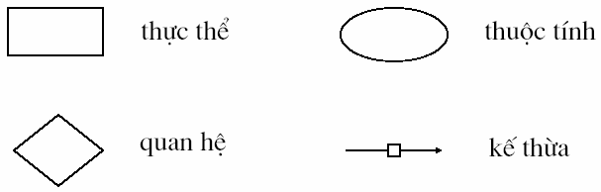
MÔ HÌNH THỰC THỂ QUAN HỆ
(ENTITY RELATION DIAGRAM)
Ký hiệu:
Notes:
Với giáo trình này chỉ dừng lại giới thiệu khái niệm, mô hình được học ở các giáo trình Phân tích Thiết kế hệ thống thông tin

Slide 43
PHÂN RÃ HƯỚNG ĐỐI TƯỢNG
Hệ thống phần mềm được xem như là tập hợp các đối tượng thông tin với nhau. Mỗi đối tượng có cấu trúc dữ liệu mà không được nhìn thấy từ bên ngoài và thao tác của chúng có thể được thực hiện trên cấu trúc này.
Những điểm cơ bản của phân rã hướng đối tượng chính là sự che dấu thông tin và dẫn xuất kế thừa.

Slide 44
KIẾN TRÚC PHẦN MỀM
Kiến trúc phần mềm bao gồm các thành phần cơ bản:
  Thành phần giao diện
  Thành phần xử lý
  Thành phần dữ liệu.
Notes:
Khi thiết kế một phần mềm cụ thể, người kỹ sư tin học phải chọn lựa và ra quyết định về các “vật liệu” được dùng trong các thành phần. Sau khi đã quyết định xong, kết quả sẽ được mô tả lại hay đặc tả dưới dạng các bản vẽ phần mềm, mô hình phần mềm, dưới dạng sưu liệu.
Thành phần giao diện: Nội dung và hình thức trình bày các màn hình giao tiếp của phần mềm. Hệ thống các thao tác mà người dùng có thể thực hiện trên màn hình giao tiếp và xử lý tương ứng của phần mềm.
Thành phần xử lý: Hệ thống các kiểu dữ liệu được sử dụng trong phần mềm. Hệ thống các hàm được sử dụng trong phần mềm. Các hàm này sẽ thể hiện tương ứng việc thực hiện một công việc nào đó của thế giới thực trên máy tính (kiểm tra tính hợp lệ việc cho mượn sách, ghi vào sổ việc cho mượn sách…v.v)
Thành phần dữ liệu: thông tin liên quan đến cách thức tổ chức lưu trữ các dữ liệu, dạng lưu trữ.

Slide 45
PHƯƠNG PHÁP THIẾT KẾ
PHẦN MỀM
Tùy thuộc vào qui trình được chọn khi thực hiện phần mềm, việc thiết kế có thể được tiến hành theo 2 phương pháp chính:
  Phương pháp trực tiếp
  Phương pháp gián tiếp.

Slide 46
VÍ DỤ
Ví dụ: Xét phần mềm quản lý thư viện với 4 yêu cầu:
  1. Lập thẻ đọc giả
  2. Nhận sách
  3. Cho mượn sách
  4. Trả sách

Slide 47
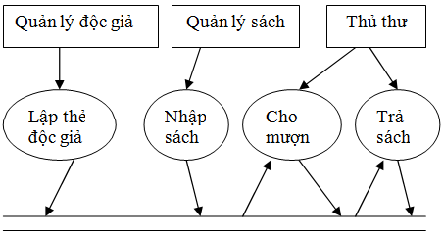
VÍ DỤ
Mô hình hóa các yêu cầu:

Slide 48
VÍ DỤ
Hệ thống các màn hình giao diện:
Màn hình chính:
  Nội dung:
    Thông tin về thư viện
    Thông tin về các độc giả trong thư viện
    Thông tin về các sách trong thư viện
  Thao tác người dùng
    Tra cứu và chọn độc giả
    Tra cứu và chọn sách

Slide 49
VÍ DỤ
Hệ thống các màn hình giao diện:
Màn hình Lập thẻ
  Nội dung:
    Thông tin về thẻ độc giả
  Thao tác người dùng
    Nhập thông tin về thẻ
    Yêu cầu lập thẻ

Slide 50
VÍ DỤ
Hệ thống các màn hình giao diện:
Màn hình Cho mượn sách:
  Nội dung:
    Thông tin về thẻ độc giả
    Ngày mượn sách
    Danh sách các sách muốn mượn
  Thao tác người dùng
    Nhập thông tin về việc cho mượn sách
    Yêu cầu cho mượn sách

Slide 51
VÍ DỤ
Hệ thống các màn hình giao diện:
Màn hình Nhận sách:
  Nội dung:
    Ngày nhận sách
    Danh sách các sách nhận cùng thông tin liên quan
  Thao tác người dùng
    Nhập thông tin về việc cho nhận sách
    Yêu cầu cho nhận sách

Slide 52
VÍ DỤ
Hệ thống các màn hình giao diện:
Màn hình Trả sách:
  Nội dung:
    Ngày trả sách
    Thông tin về việc trả sách
  Thao tác người dùng
    Nhập thông tin về việc trả sách
    Yêu cầu trả sách

Slide 53
VÍ DỤ
Hệ thống các hàm xử lý:
Hàm Lập thẻ: Kiểm tra tính hợp lệ và ghi nhận thẻ trên bộ nhớ phụ
Hàm Tra cứu độc giả: Tìm thẻ độc giả theo các tiêu chuẩn khác nhau để cho phép cập nhật hay xóa thẻ
Hàm Xóa thẻ: Xóa thẻ trên bộ nhớ phụ
Hàm Nhập sách: Kiểm tra tính hợp lệ của sách và ghi nhận sách trên bộ nhớ phụ
Hàm Xóa sách: Xóa sách trên bộ nhớ phụ

Slide 54
VÍ DỤ
Hệ thống các hàm xử lý:
Hàm Cho mượn sách: Kiểm tra tính hợp lệ của việc cho mượn sách và ghi nhận các thông tin cho mượn sách trên bộ nhớ phụ
Hàm Tra cứu sách: Tìm sách theo các tiêu chuẩn khác nhau để cho phép cập nhật hay xóa sách
Hàm Tính số sách độc giả đang mượng: Tính số lượng sách độc giả đang mượn và chưa trả.

Slide 55
VÍ DỤ
Hệ thống các hàm xử lý:
Hàm Kiểm tra độc giả có sách mượn quá hạn: Kiểm tra độc giả có sách mượn quá hạn và trả về 1 nếu đúng, 0 nếu sai
Hàm Kiểm tra tình trạng sách: Kiểm tra sách đang được mượn trả về 1 nếu đúng , 0 nếu sai
Hàm Tra cứu phiếu cho mượn sách: Tra cứu các phiếu mượn sách theo nhiều tiêu chuẩn để cập nhật hay xóa phiếu cho mượn.

Slide 56
VÍ DỤ
Hệ thống các hàm xử lý:
Hàm Xóa phiếu cho mượn sách: Xóa thông tin về việc cho mượn sách trên bộ nhớ phụ
Hàm Trả sách: Ghi nhận việc trả sách trên bộ nhớ phụ
Hàm Tính tiền phạt: Tính tiền phạt khi độc giả trả sách trễ hạn.

Slide 57
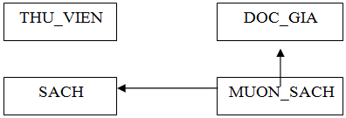
VÍ DỤ
Hệ thống các bảng dữ liệu:
Bảng THU_VIEN: các thông tin về thư viện
Bảng DOC_GIA: Các thông tin về độc giả
Bảng SACH: Các thông tin về sách
Bảng MUON_SACH: Các thông tin về mượn trả sách.

